Slide 1
§ 3. Начало использования металлов на белорусских землях

Slide 2
Проверка домашнего задания
1. Производящее хозяйство это…
2. Мотыжное земледелие это…
3. Подсечно-огневое земледелие это…
4. Родовая община это…
5. Пашенное земледелие это…

Slide 3
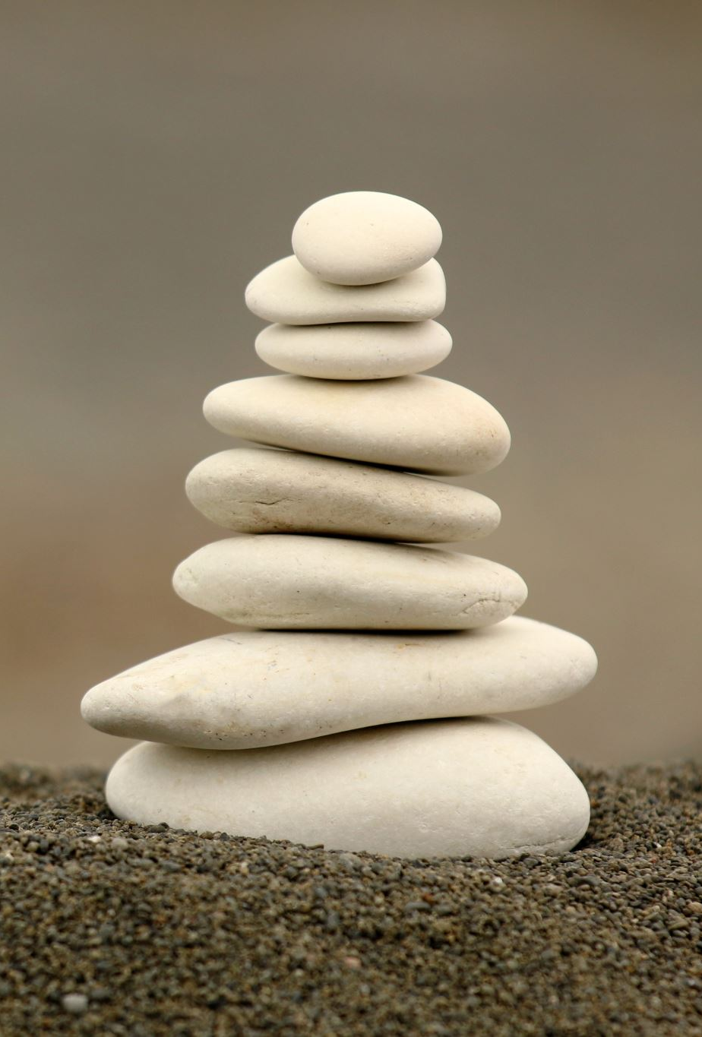
План урока
Орудия труда из металла
Железо – основа всего
Значение железа в жизни человека
Первые городища
Верования древних людей

Slide 4
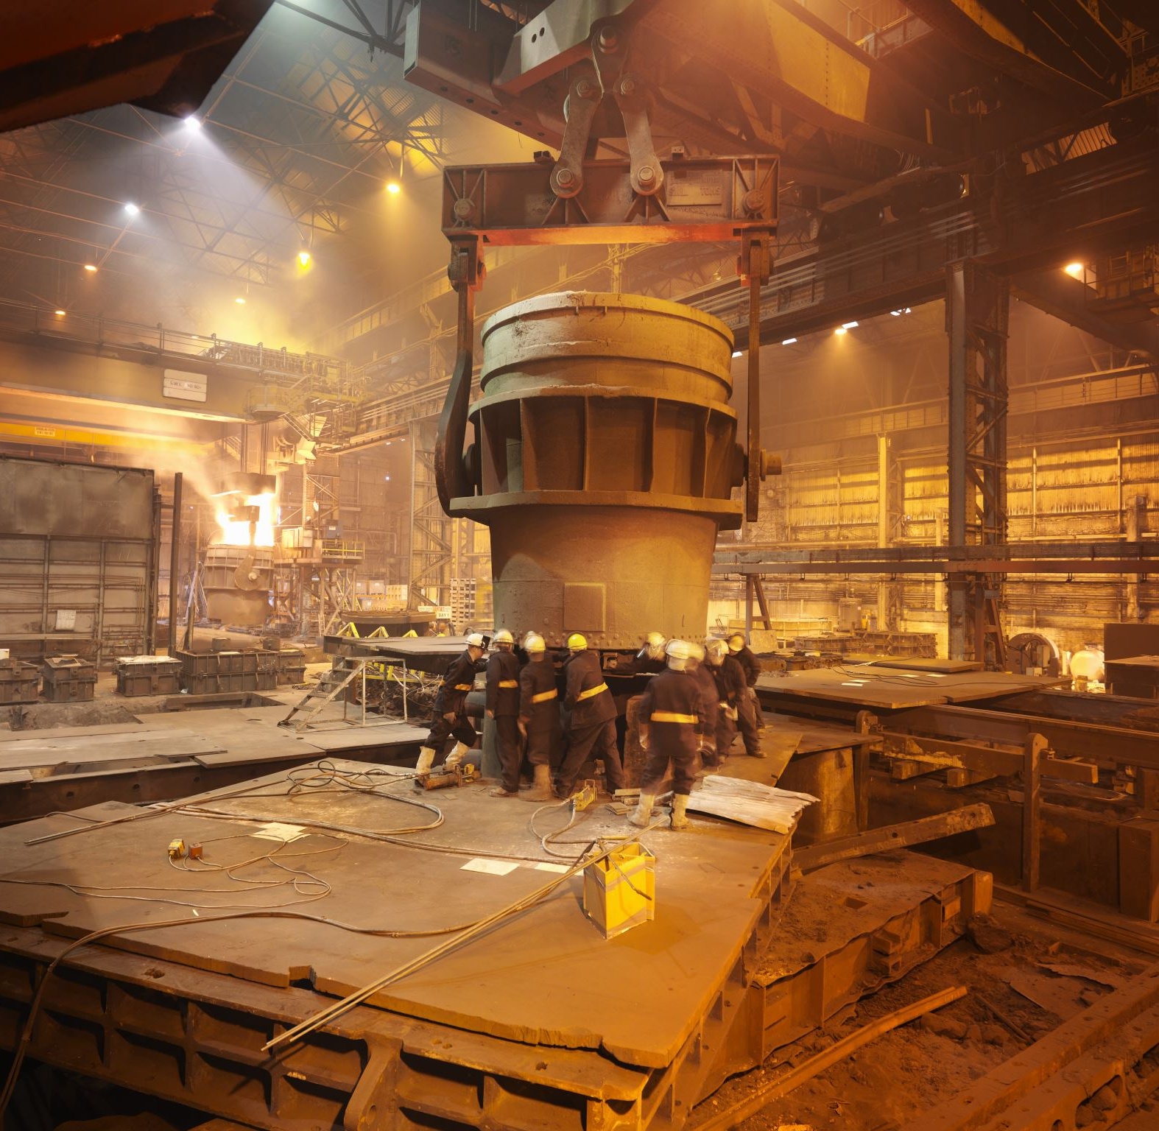
1. Орудия труда из металла

Slide 5
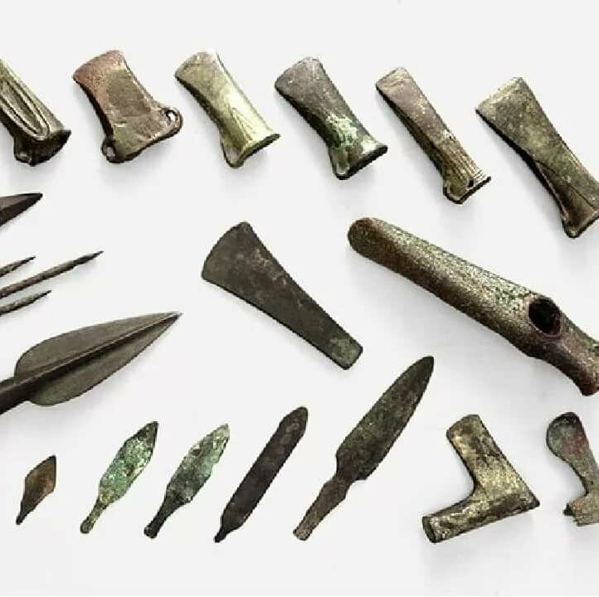
2-е тыс. лет. до н.э.
На территорию Беларуси попали первые орудия труда из меди (шила, серпы, наконечники топоров, копья)

Slide 6
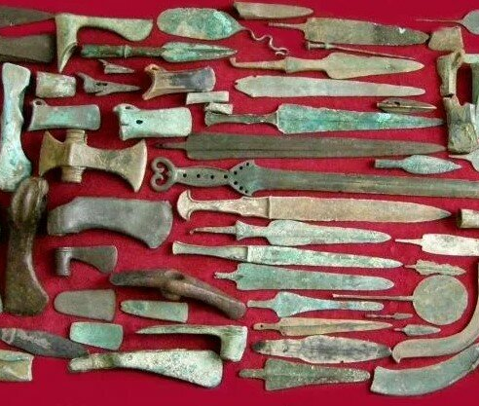
Бронза
Медь в соединении с оловом образовывали прочный сплав в виде бронзы.

Slide 7
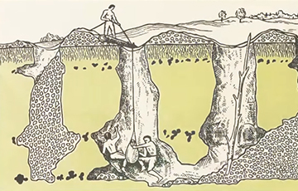
Красносельские шахты
В медном и бронзовом веке на территории Беларуси активно развивалась добыча кремния

Slide 8

2. Железо – основа всего

Slide 9
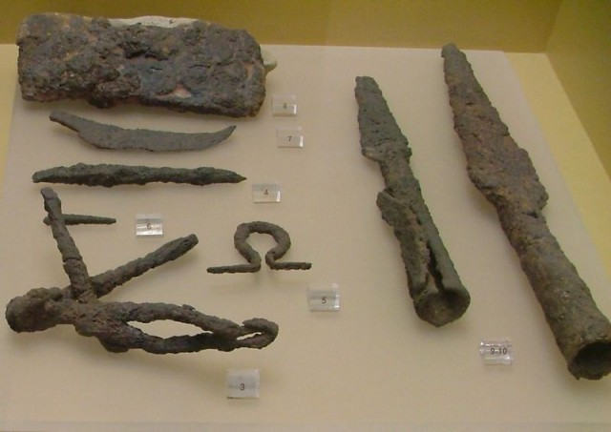
Железный век
Около 700 г. до н. э. и до эпохи Средних Веков

Slide 10
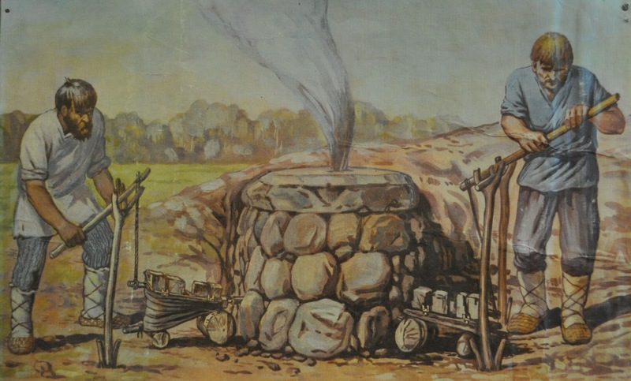
Печь-домница
Использовалась для обработки руды (в основном болотной). Полученную при высокой температуре массу (крицу) очищали от примесей с помощью сильных ударов

Slide 11
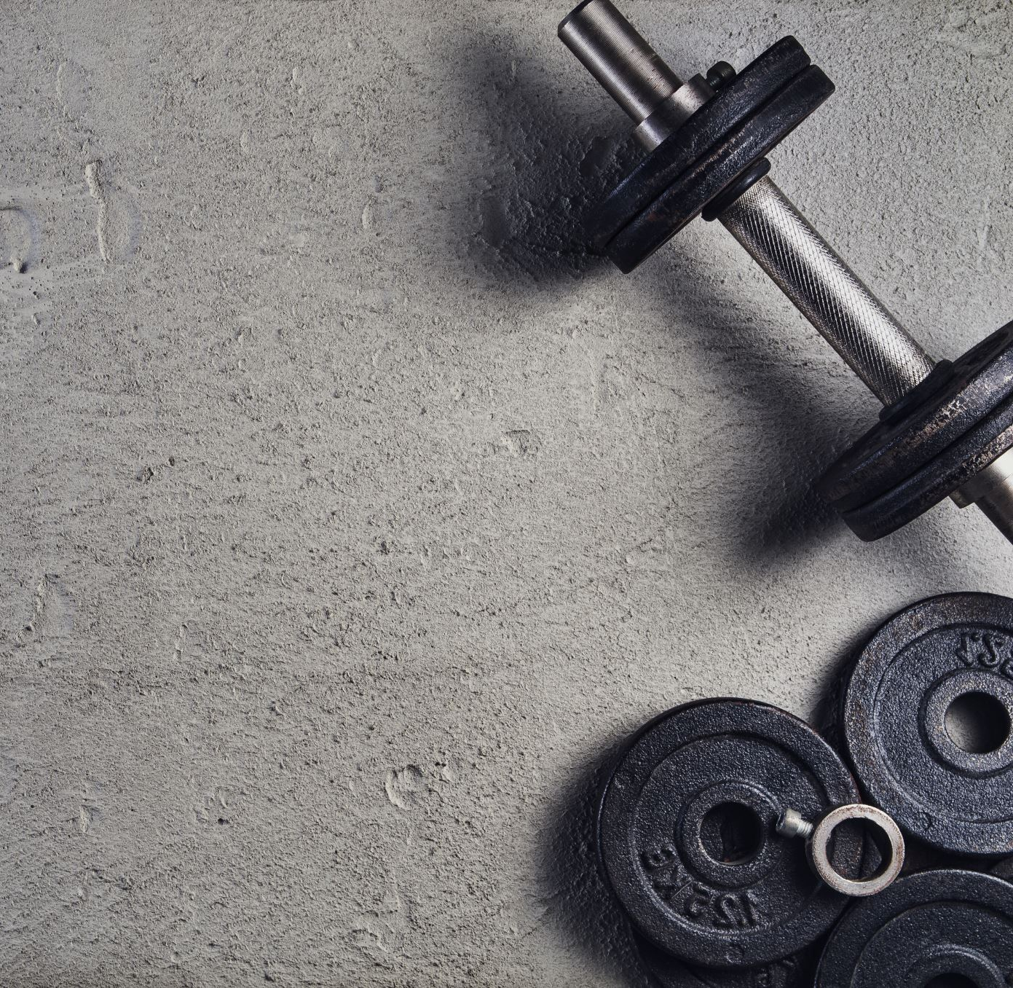
3. Значение железа в жизни человека

Slide 12
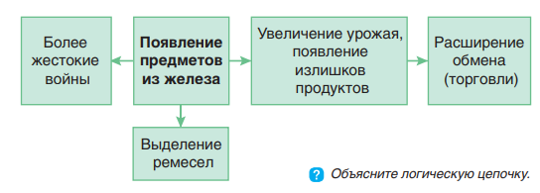

Slide 13
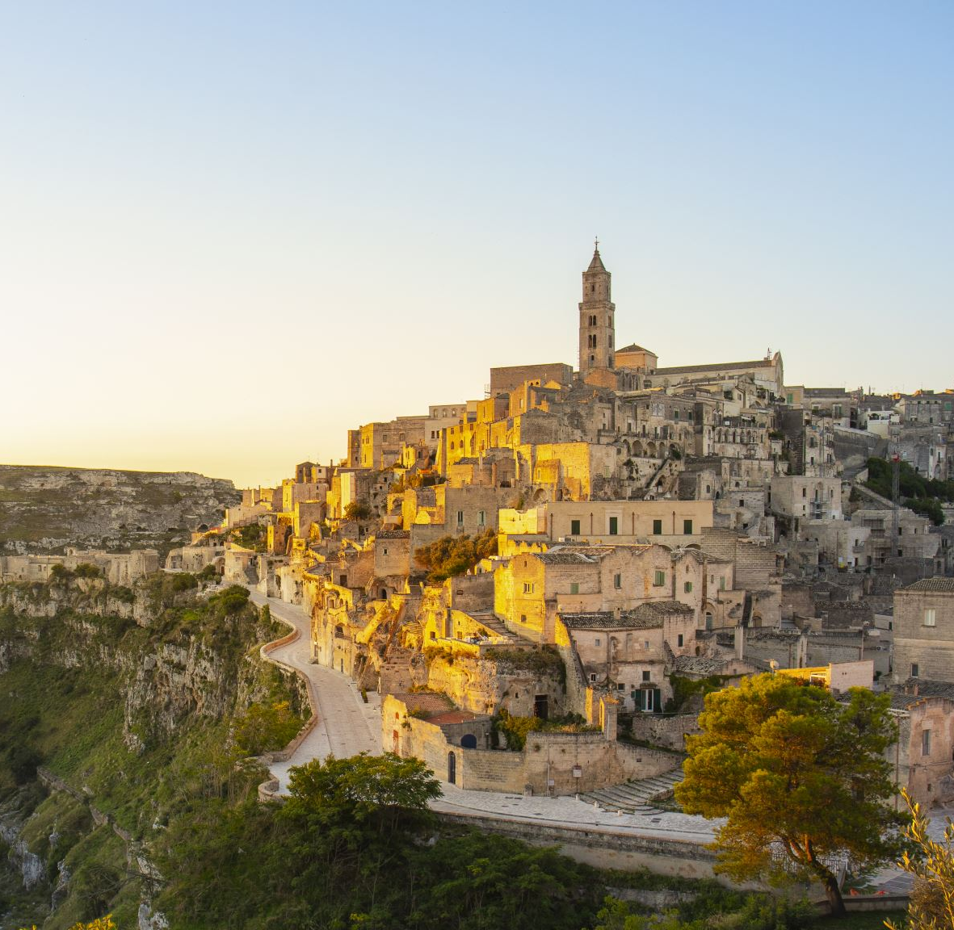
4. Первые городища

Slide 14
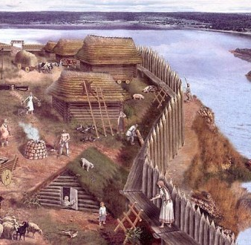
Городище
Укрепленное поселение, появившееся в Беларуси в железном веке

Slide 15
Функции городища
Защитная
Административная
Религиозный центр

Slide 16
5. Верования древних людей

Slide 17
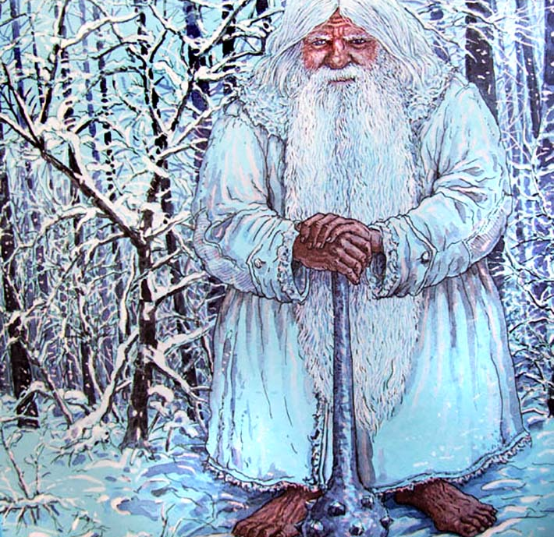
Мифы
повествование, в котором люди передают свое понимание окружающего мира и его происхождения, места в нем человека

Slide 19
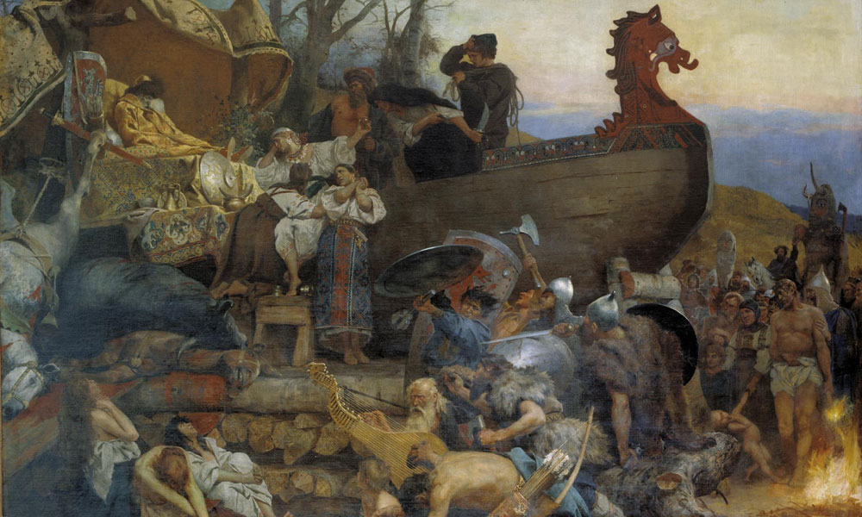
Обряд погребения

Slide 20
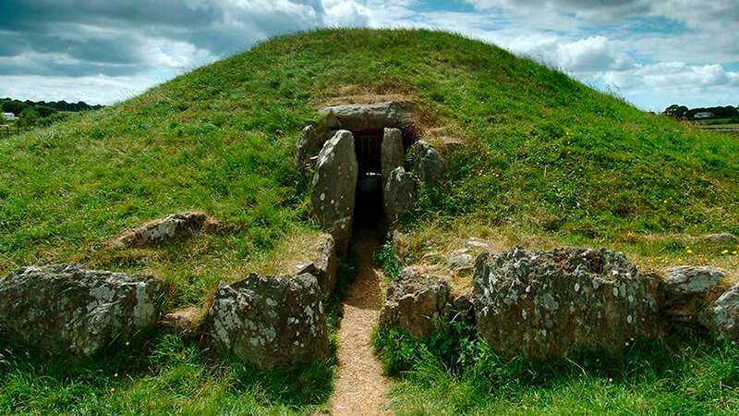
Древнеславянское захоронение

Slide 21
Контроль знаний

Slide 22

Домашнее задание
Параграф 3

